Slide 1



Computing Center, IHEP, CAS
National HEP Data Center
Open Dr.Sai科学智能体开发框架简介与实践
报告人：熊东波 HepAI Group

Slide 2
Outline
01
AI智能体发展简介
02
Open Dr.Sai科学智能体开发框架
03
应用与开发实践

Slide 3
01-AI智能体简介
Notes:
首先是它的一个开发背景

Slide 4
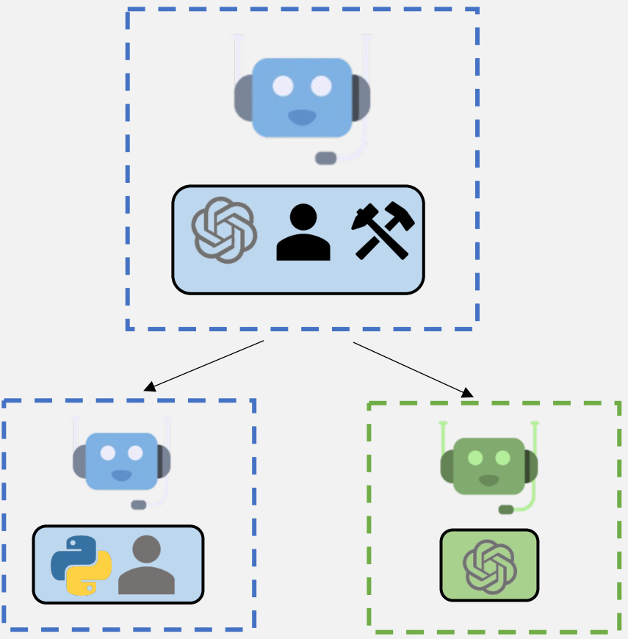

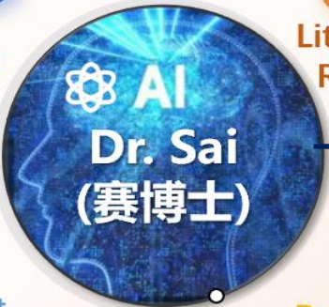


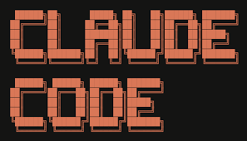
1.1 什么是AI智能体（ AI Agent ）？
大模型智能体：
多智能体系统
作为系统成员
构建
智能体应用
基座模型(LLM)
组件编排
执行器
构建
感知器
大模型的优势：
  可以以人类可理解的形式进行推理和思考 (如自然语言、图像等)
  能够学习同样以自然语言、图像组织的外部知识（人类的专业知识主要以自然语言、图像等方式存在）
  …
记忆器
学习系统

Slide 5
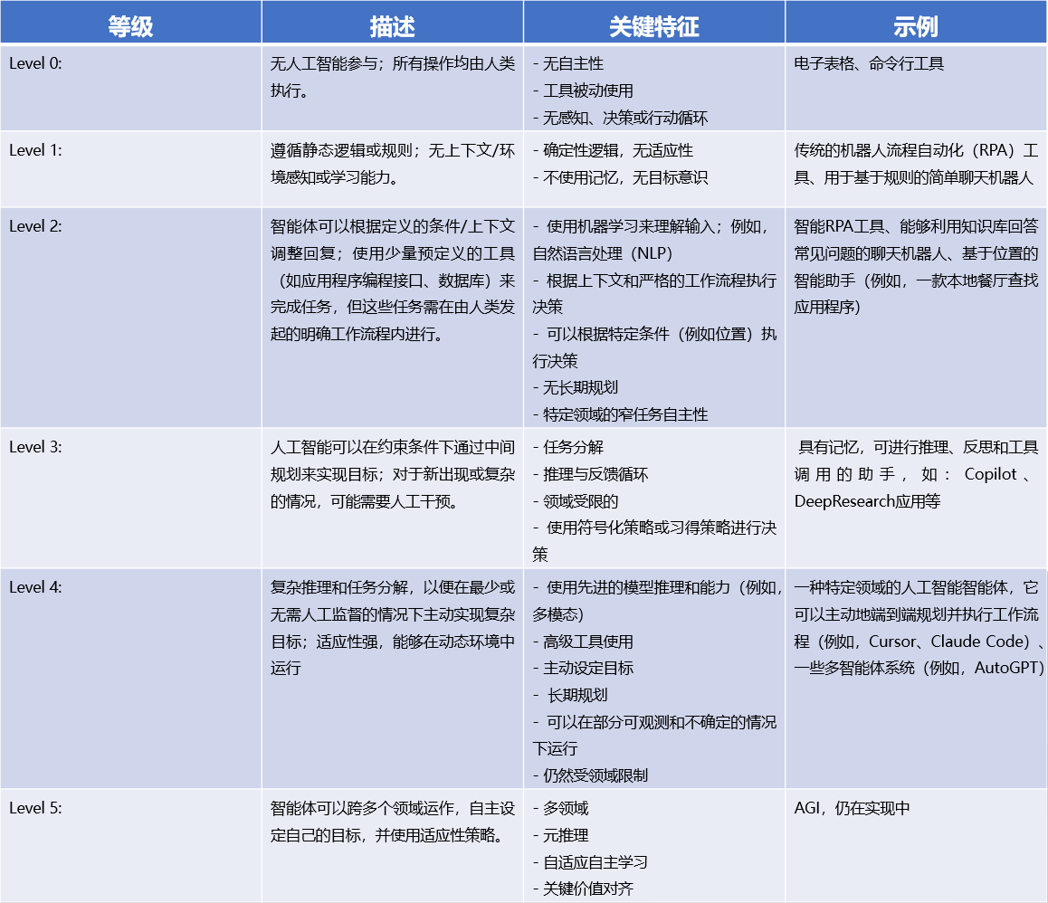
1.2 智能体的发展与未来
各种算法、软件包、工具等：GASA、OpenMC
集成各种算法等的自动化工具：Rzera、Nextflow
科学问答助手：MatChat AI、波尔平台、alphaxiv、线站知识问答助手
可进行任务规划、执行和反馈：Dr.Sai BSEIII/RongZai、数据智能体、SciMaster
可针对领域任务进行复杂任务的自主规划、执行、反馈、自我学习提升等：AI Co-Scientist（正在研发）`
未来的机器化学家等AI科学家

Slide 6
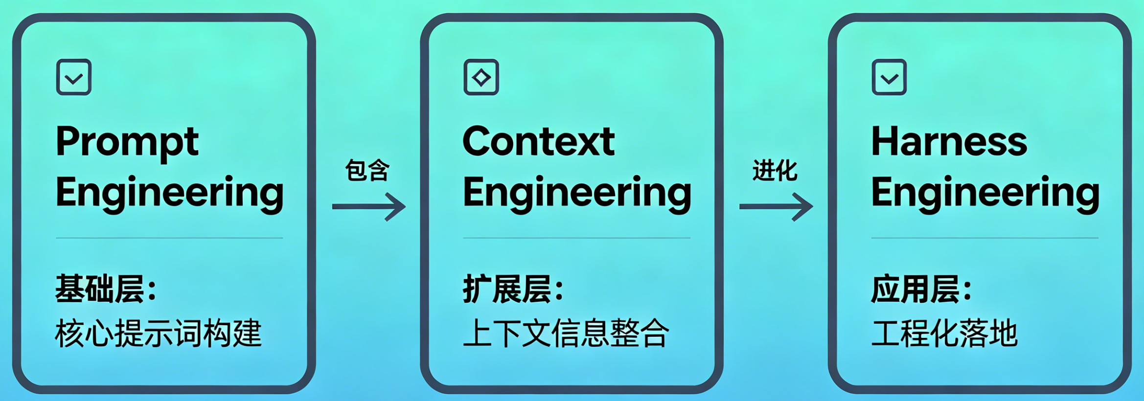
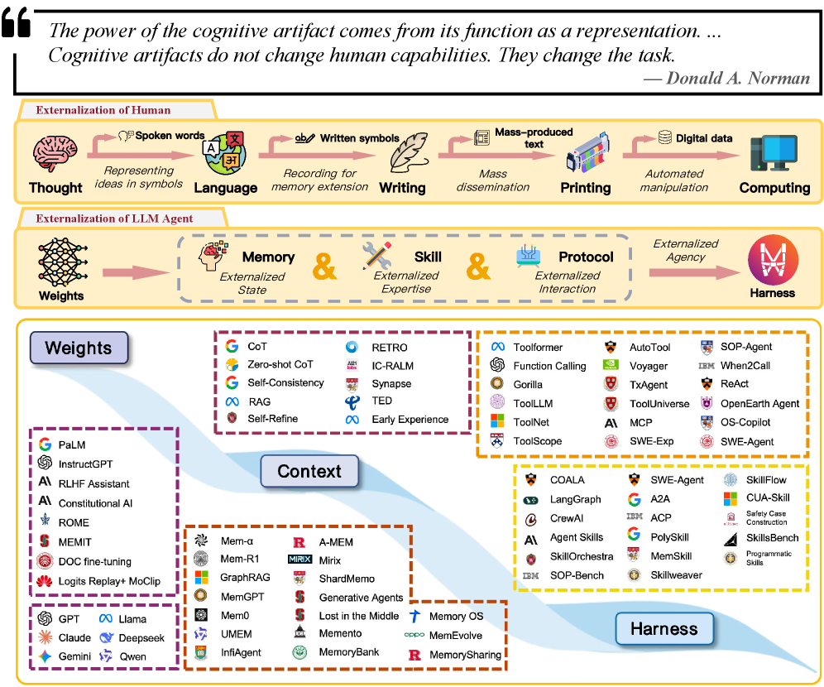

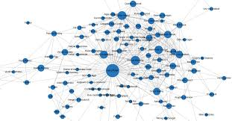
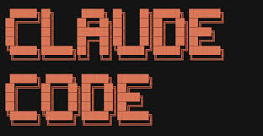
1.3.AI智能体技术的发展历程
发掘能力
发展记忆
系统整合
可靠性越来越多地通过改变环境而非提示模型来解决
Harness Engineering: Agent基础设施的重要性不仅在于添加辅助组件，而在于将难以解决的认知负担转化为模型能更可靠处理的形式。
地址：https://arxiv.org/html/2604.08224v1
Notes:
+ 光源类大装置数据的AI应用：
- 专业应用领域
- 大模型应用领域

Slide 7
1.3.AI智能体技术的发展历程
智能体发展
  Prompt Engineering阶段，核心探索集中在 “如何通过提示词挖掘大模型的最大潜力”。
  Context Engineering阶段，核心解决的是信息输入的质量问题，但交互模式本质没变：你给信息，AI生成内容。
  Harness Engineering阶段，构建一整套系统来约束、引导和验证AI Agent的自主行为。交互模式从"人给输入，AI给输出"变成了"人造环境，AI在里面跑"。
L0-L1 级（被动响应 / 低自主辅助）
L1-L2 级（低自主辅助 / 专用自主），如LLM+RAG等。
L2 级及以上（专用自主→通用级→群体级），如Manus、Claude code、Openclaw等
Notes:
+ 光源类大装置数据的AI应用：
- 专业应用领域
- 大模型应用领域

Slide 8
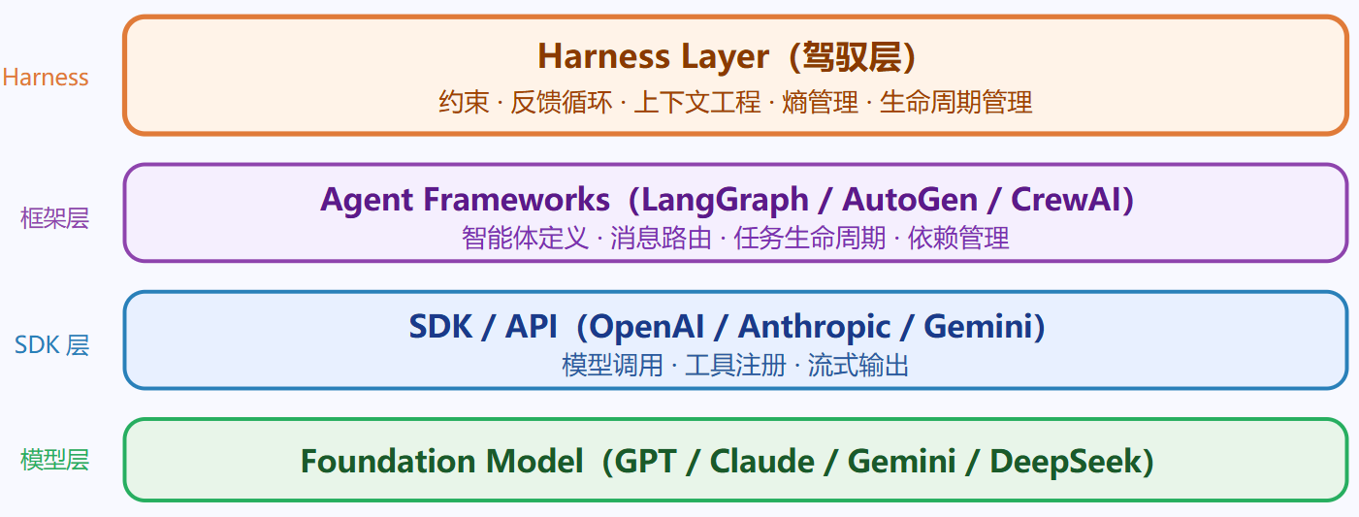
1.4 智能体开发框架
智能体开发框架是一个集成系统，它为构建、执行、协调和管理智能体/多智能体系统提供基础架构、标准化接口和运行时环境
提供
组件
智能体框架
多智能体系统框架
集成的模块和组件
标准的数据结构和通信协议
其他功能
为什么我们需要智能体开发框架：
  加速开发：预构建组件（智能体、工具、记忆等）可减少重复代码，加快原型验证速度。
  内置协作逻辑：框架原生支持智能体之间的通信、任务分配与协同调度。
  工具与 API 集成：轻松对接外部工具、数据库与 API（如搜索、代码执行、大语言模型）。
  模块化与可复用性：智能体与工作流可在不同项目中复用，仅需少量修改。
  社区与生态系统：借助文档、示例与社区插件，更快解决常见问题。
  …
Harness Engineering 与框架的关系：

Slide 9






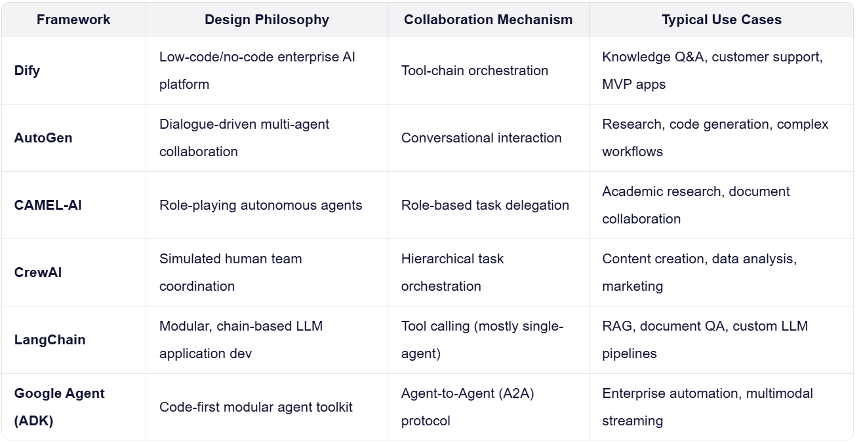
1.4 智能体开发框架
1. https://www.analyticsvidhya.com/, https://huggingface.co/gaia-benchmark

Slide 10
02-Open Dr.Sai科学智能体框架
Notes:
首先是它的一个开发背景

Slide 11
2.1. Open Dr.Sai
Open Dr.Sai科学智能体开发框架:
多智能体系统开发
智能体应用
单智能体开发
应用管理和框架：
不断扩展更新的前后端人机交互框架和web应用
内置成熟的应用并发和数据管理系统
支持多格式API服务，并支持快速扩展
…
多智能体子系统和框架：
支持快速实现多智能体任务编排逻辑，内置多种可选择
完整、开放的前后端人机交互与状态管理系统，支持快速扩展和自定义
…
智能体组件、系统和框架：
开放、灵活的智能体框架
记忆、感知、执行、学习等即插即用的智能体组件
完整、开放的前后端人机交互与状态管理系统，支持快速扩展和自定义
…
构建科学智能体开发平台
HepAI/磐石等AI平台的互通
生态互联
MCP/Worker/OpenAPI等格式的科学工具构建与互通
开发即应用
RAGFlow/Llama_index等知识库框架互通
1. https://docs-drsai.ihep.ac.cn/, 2. https://github.com/hepai-lab/drsai , 3. https://microsoft.github.io/autogen/0.5.7/index.html

Slide 12
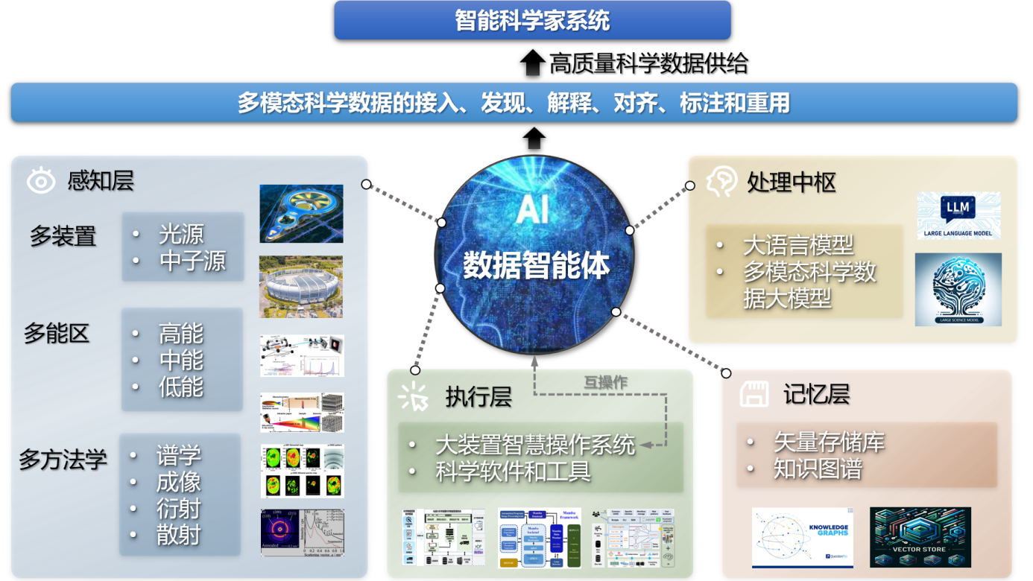
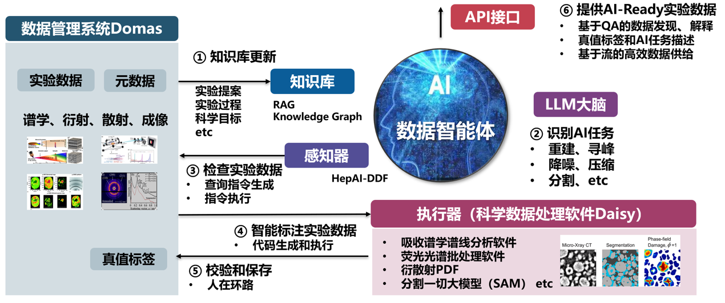
2.2.向大装置数据AI就绪化的智能体系统
数据智能体DORA：Data ORchestration Agent
数据智能体架构
数据智能体装置集成方案
数据智能体DORA v1.0（2025.12），通过年度验收
可感知大装置数据、会理解人类意图、能作出规划决策、会使用衍散射分析工具、能总结结果
实现科学数据接入、发现、解释、对齐、标注、融合，形成高质量AI就绪数据集
DORA演示（元数据补全）：https://ihepbox.ihep.ac.cn/ihepbox/index.php/s/FlqkFP4m8lfturH
Notes:
+ 光源类大装置数据的AI应用：
- 专业应用领域
- 大模型应用领域

Slide 13
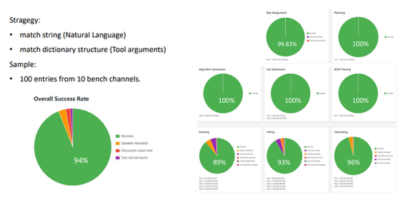
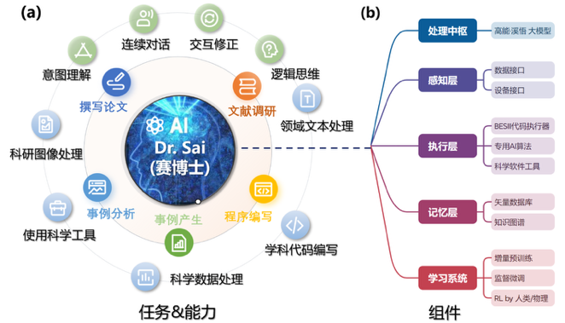
2.3. 面向粒子物理科学发现的智能体系统
让大模型学会通用的物理分析过程
Dr.Sai架构图
Evaluation Result
在10个衰变道上采样100次，每次任务的子步骤约40个，成功率超过90%。
证明智能体驱动复杂物理分析研究，实现10倍效率提升可行。
下一步计划：从“原型系统”走向“率先实用”
DrSai BESIII演示（衰变道分析）：https://ihepbox.ihep.ac.cn/ihepbox/index.php/s/DsaHtndLiu52R5w
Notes:
+ 光源类大装置数据的AI应用：
- 专业应用领域
- 大模型应用领域

Slide 14
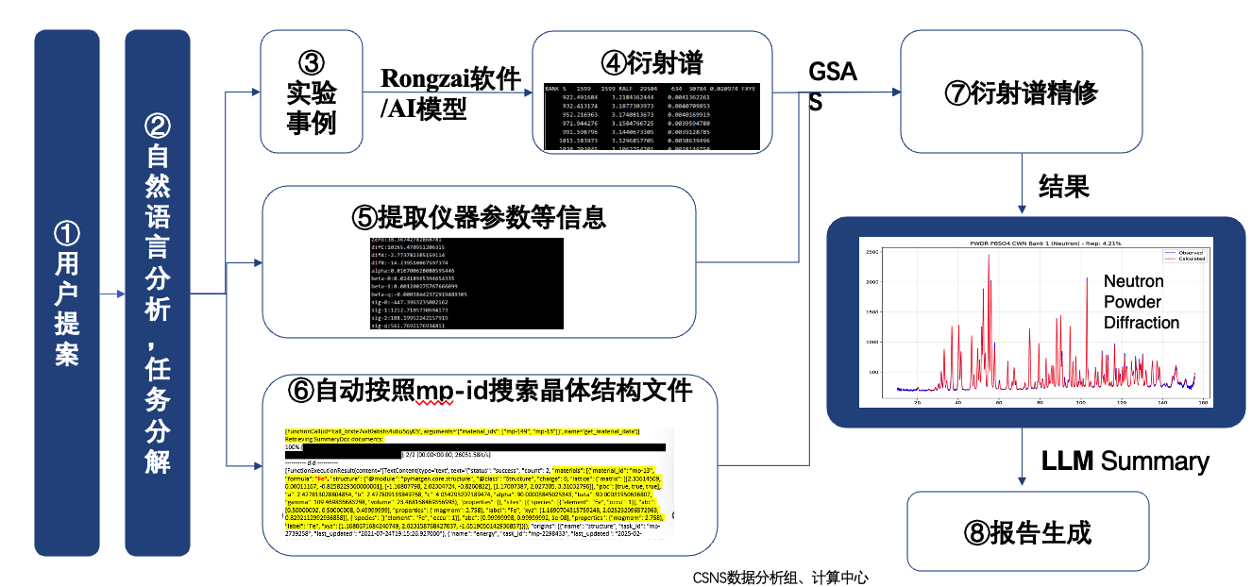
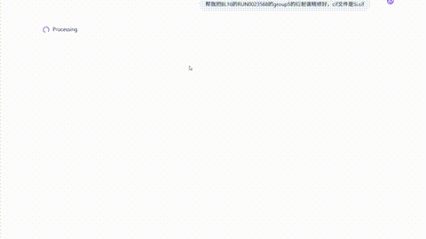
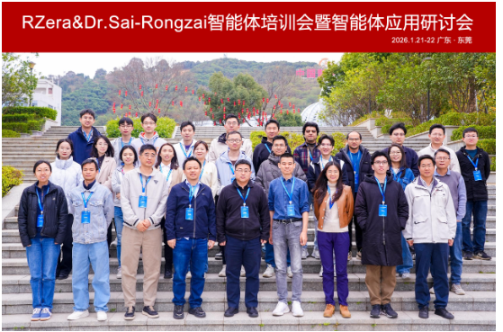
2.4.面向衍射数据自动精修的智能体系统
面向中国散裂中子源（CSNS）的衍射数据精修智能体RongZai
工作流程
自动精修过程
2026年1月发布。
在无人干预的情况下，可将Si等标准样品及沸石等较复杂样品的粉末中子衍射数据精修到Rwp低于5%，达到人类水平。
部署案例：https://rongzai.ihep.ac.cn/
Notes:
+ 光源类大装置数据的AI应用：
- 专业应用领域
- 大模型应用领域

Slide 15
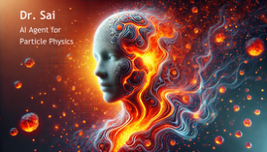
2.5. Open Dr.Sai科学智能体框架
03 更多智能体
…
02 DORA Agent
光源数据智能体
增强数据理解能力
感知光源中子源数据
装配谱学、成像、衍散射多方法学工具
自动科学数据加工、融合、解释和供给
01 Dr.Sai BESIII
物理分析智能体
增强粒子物理能力
感知BESIII数据
装配BOSS工具
自动化完成复杂物理分析任务，助力新粒子发现
支撑
反馈
Open Dr.Sai
面向大科学装置的科研多智能体框架
基于BAMS架构设计（Brain-Actuatuators-Memory-Sensors）
自研无限函数协议（IF），支持MCP、A2A、AIP
多智能体协同和强可扩展性，支持AutoGen、磐石、OpenClaw
完善的身份认证和细粒度的大装置权限认证
Open Dr.Sai
《开源仓库》：https://github.com/hepai-lab/drsai
《详细文档》：https://docs-drsai.ihep.ac.cn/
《智能体构建实用指南》：https://note.ihep.ac.cn/s/_vSnuf5Uh
Notes:
+ 光源类大装置数据的AI应用：
- 专业应用领域
- 大模型应用领域

Slide 16
03-应用与开发实践
Notes:
首先是它的一个开发背景

Slide 17
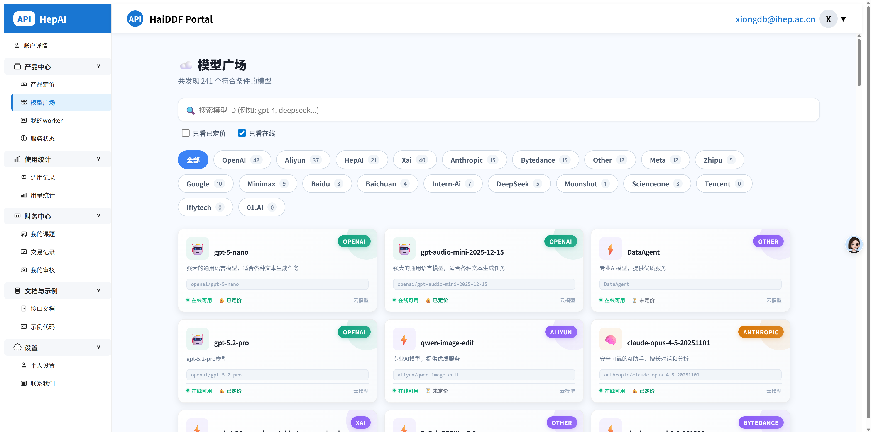
3.1. HepAI平台
便捷的大模型与共享Worker服务调度平台
你可以：
1.查看想要的模型、自己的注册的worker。每个人有免费的deepseek大模型额度
2.使用课题卡充值
3.注册自己/老师的课题卡
地址：https://aiapi.ihep.ac.cn/
Notes:
+ 光源类大装置数据的AI应用：
- 专业应用领域
- 大模型应用领域

Slide 18
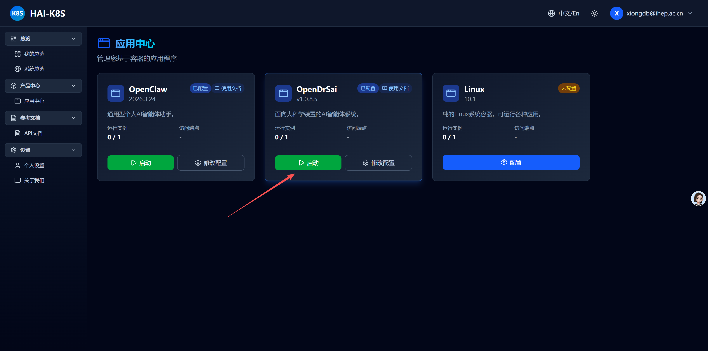
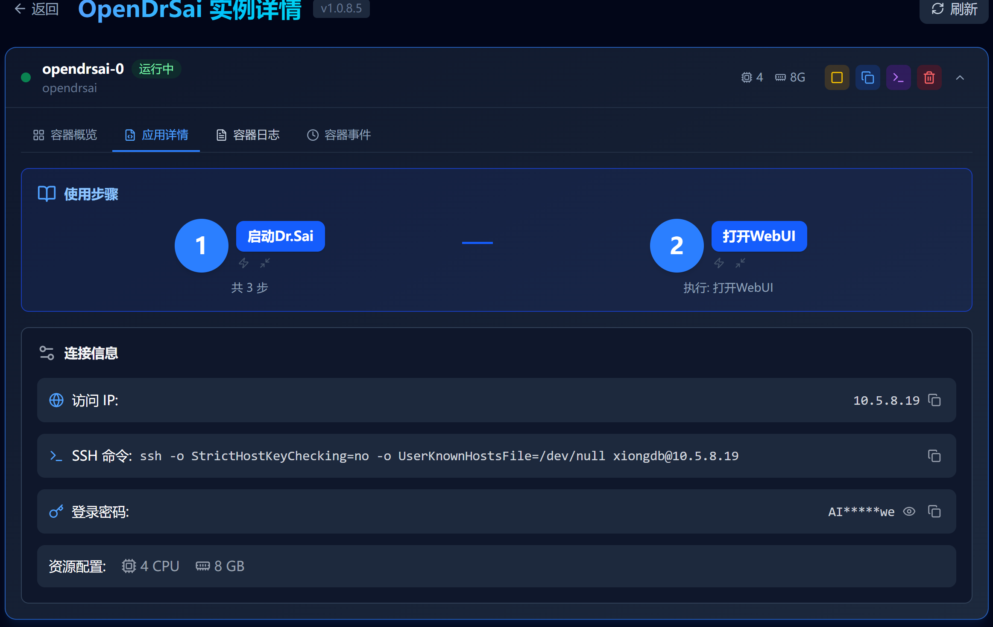
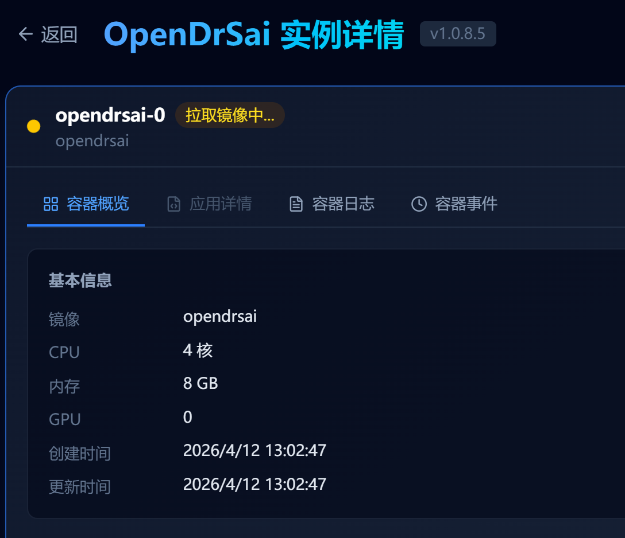
3.2. 个人AI开发服务器启动Open Dr. Sai通用智能体
1. 登录https://k8s-ai.ihep.ac.cn/
2. 启动Open Dr.Sai 实例
3. 一键启动你的Dr.Sai智能体
地址：https://k8s-ai.ihep.ac.cn/
Notes:
+ 光源类大装置数据的AI应用：
- 专业应用领域
- 大模型应用领域

Slide 19
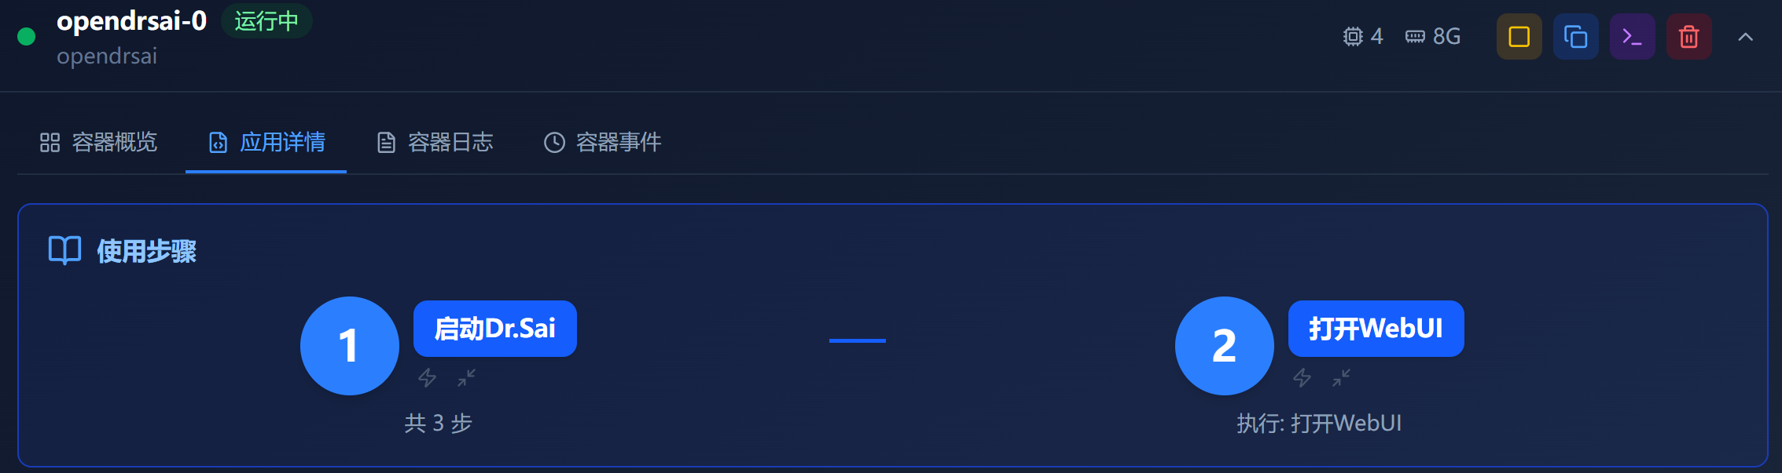
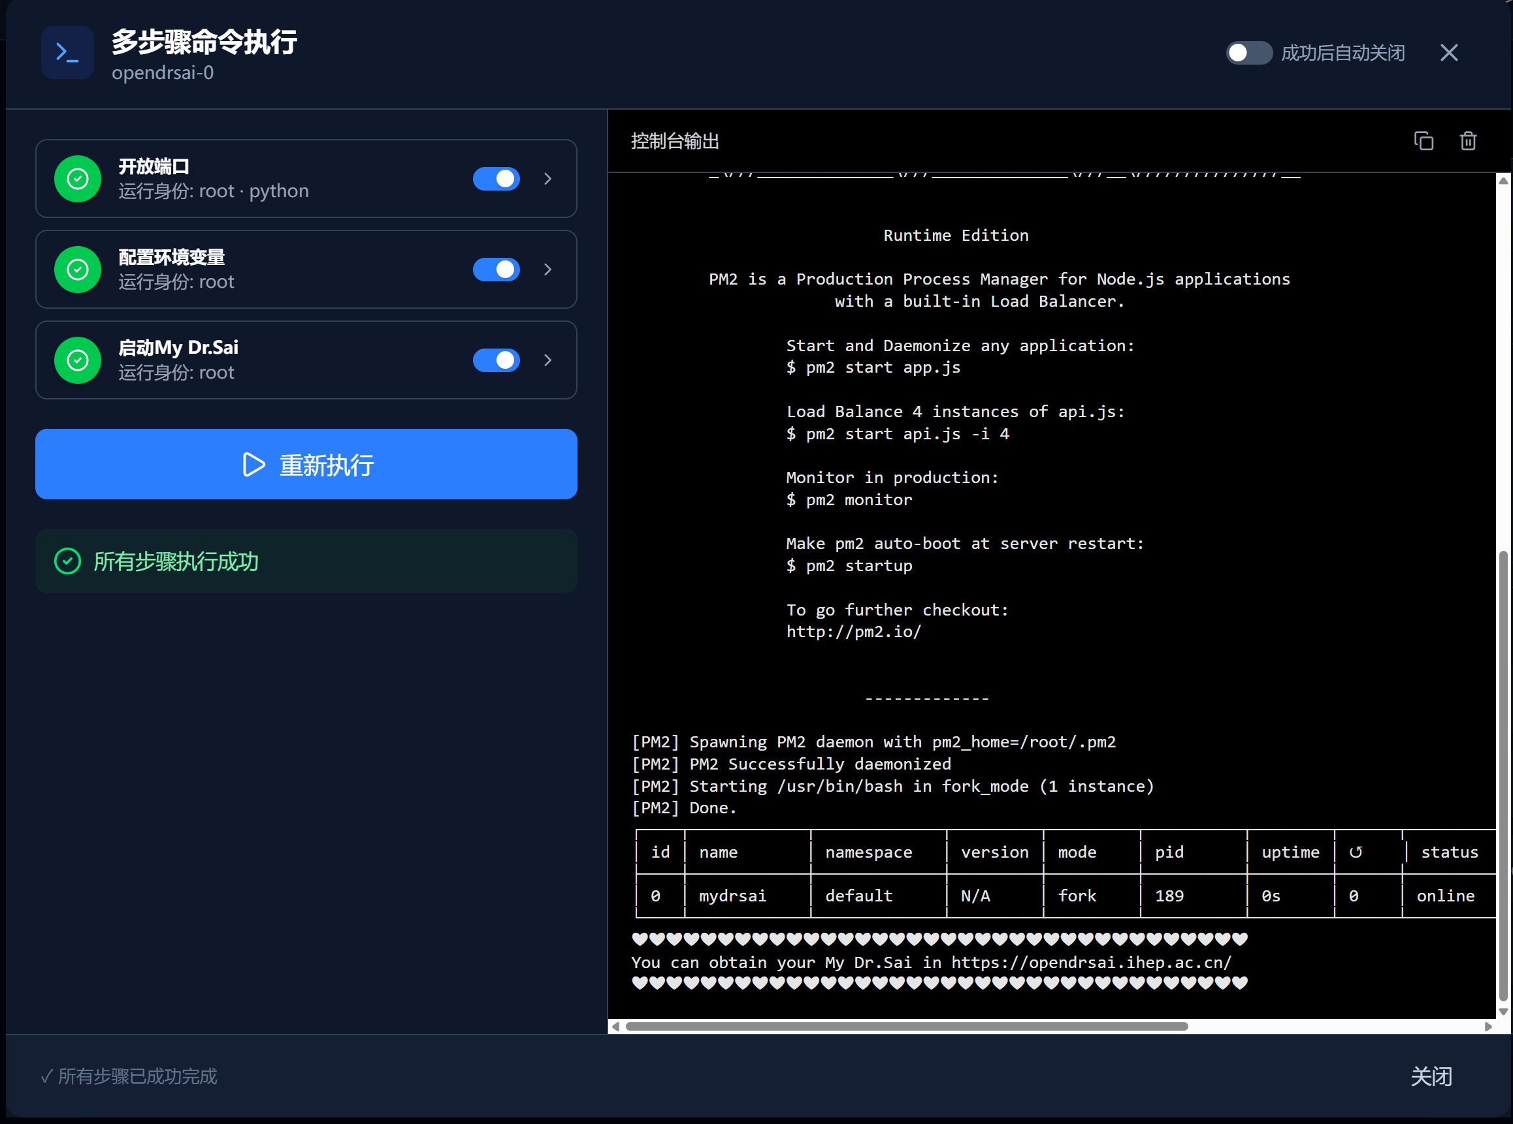
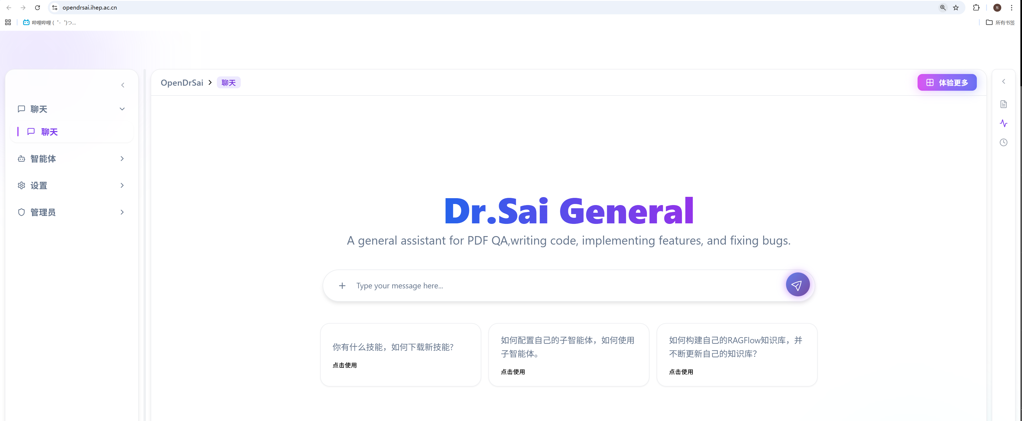
3.2. 个人AI开发服务器启动Open Dr. Sai通用智能体
Notes:
+ 光源类大装置数据的AI应用：
- 专业应用领域
- 大模型应用领域

Slide 20
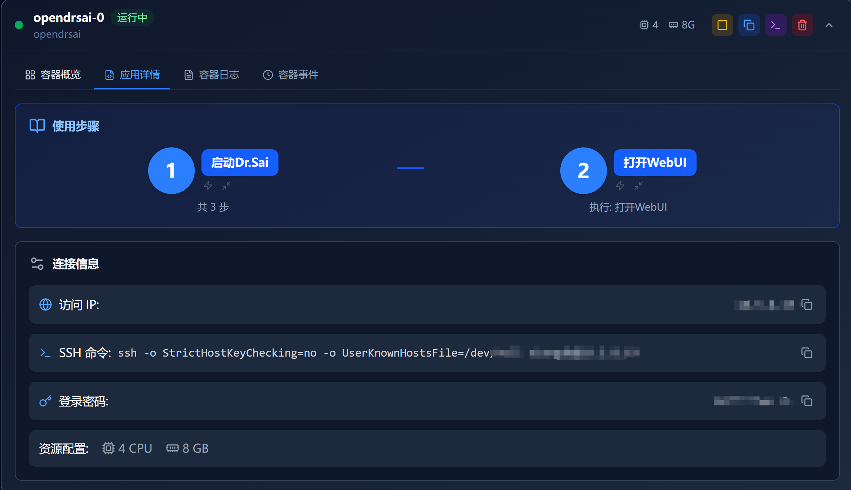
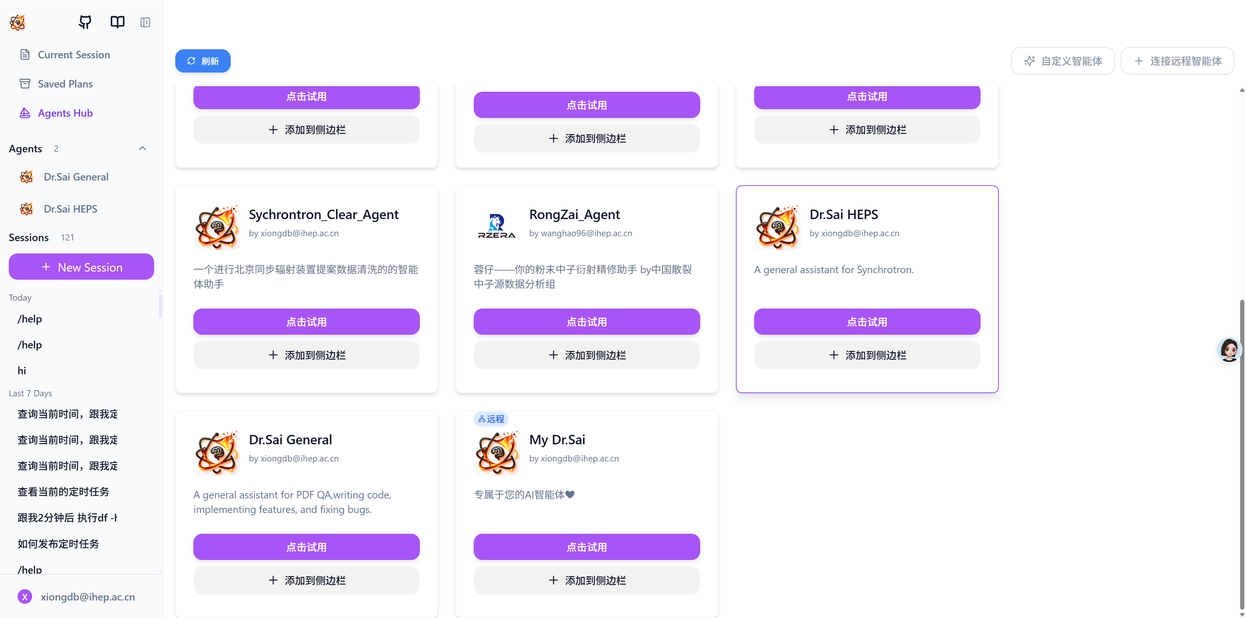
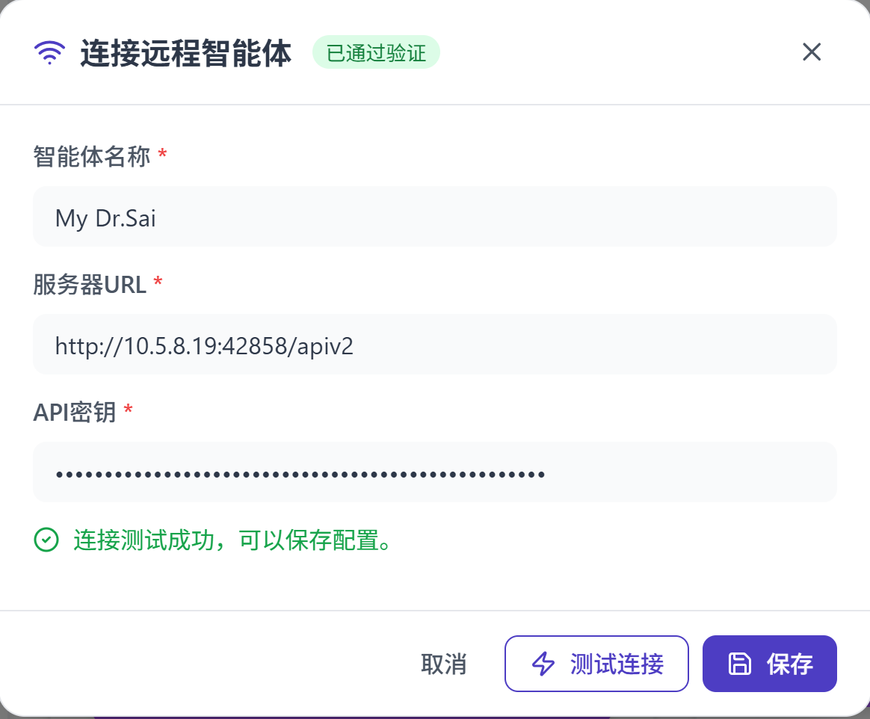
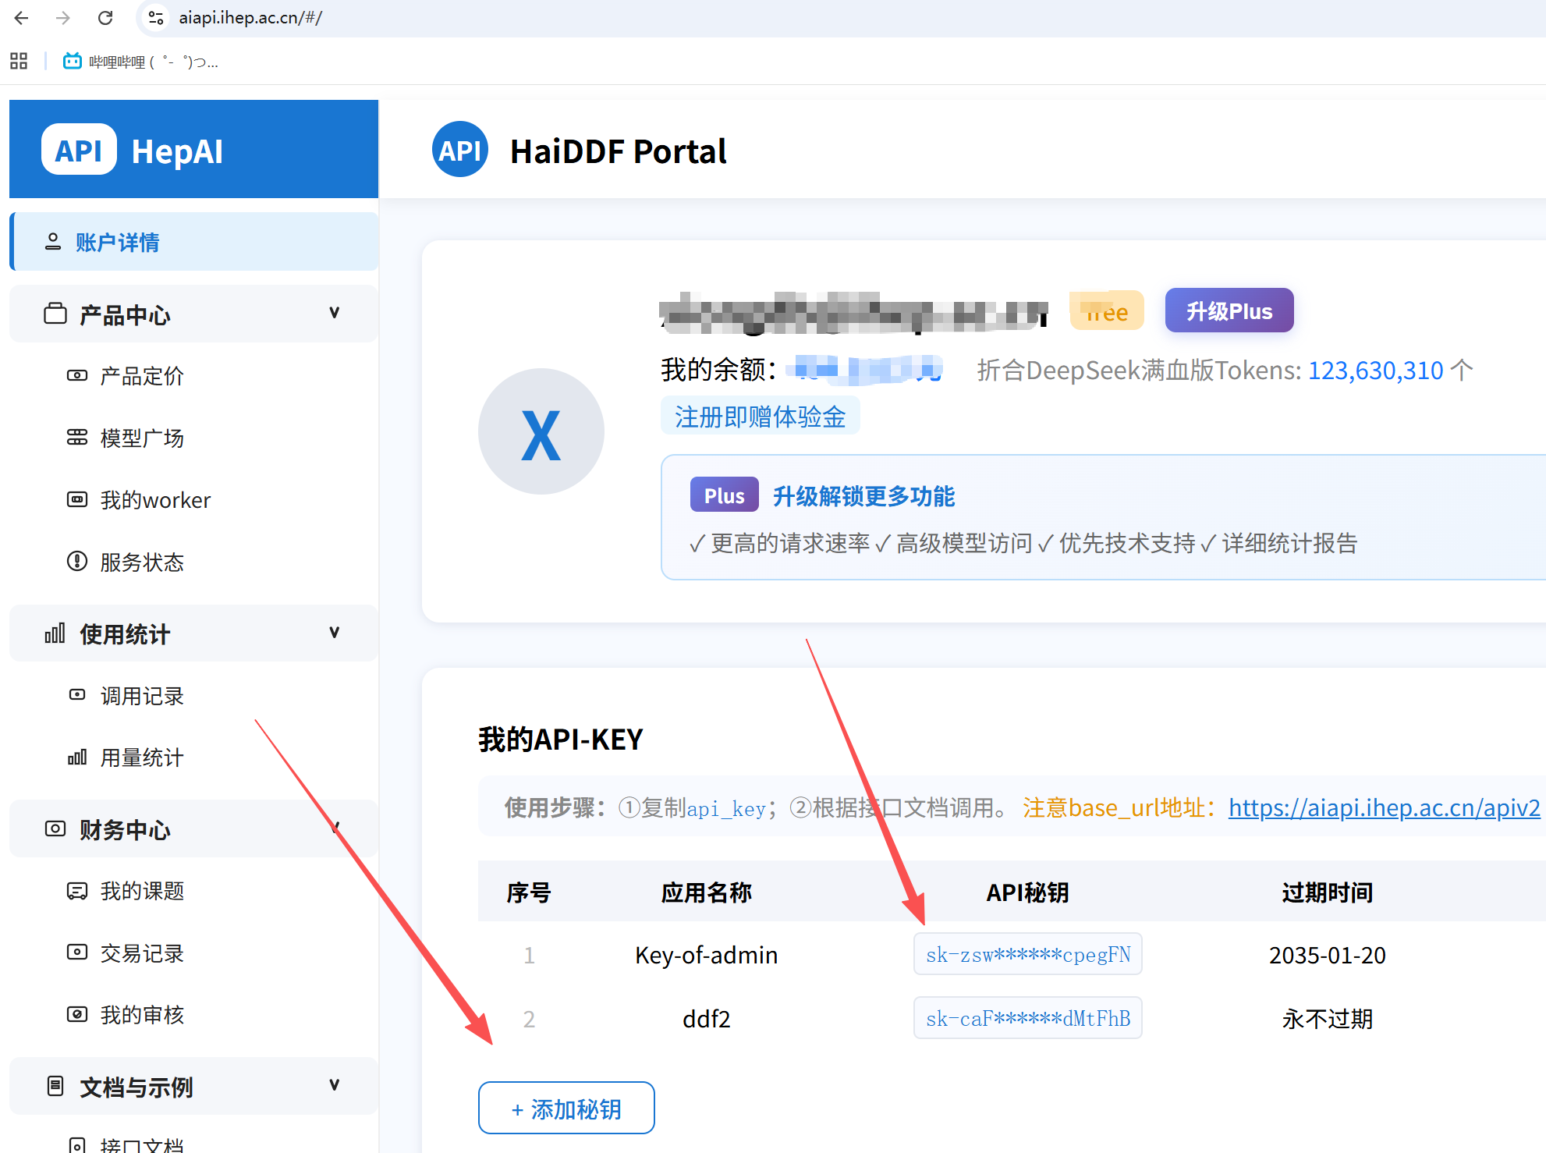
3.2. 个人AI开发服务器启动Open Dr. Sai通用智能体
地址： https://opendrsai.ihep.ac.cn
Notes:
+ 光源类大装置数据的AI应用：
- 专业应用领域
- 大模型应用领域

Slide 21
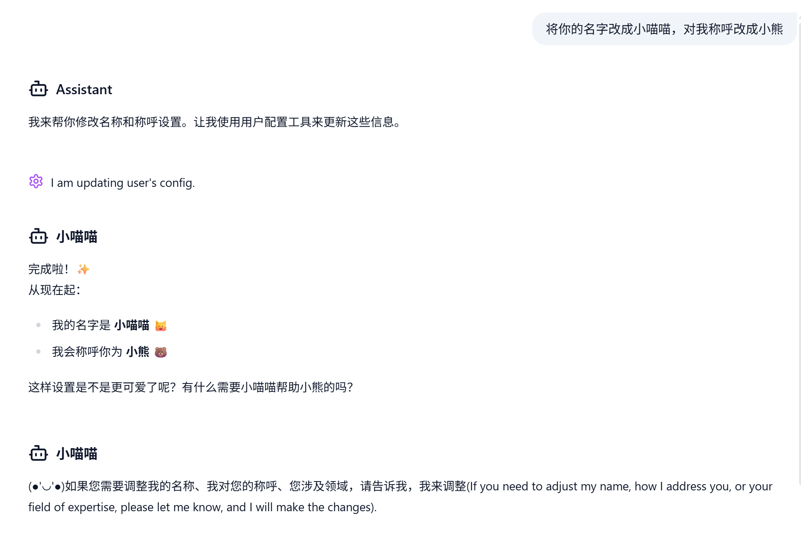
3.3. 使用My Dr.Sai
智能个人助手
  可以智能使用shell、文件查找和编辑等命令
  可理解和执行多轮复杂任务
  可以进行用户个人画像/提示词/其他配置的动态更新
  可以进行子智能体、工具、Agent skills的动态更新与加载
Notes:
+ 光源类大装置数据的AI应用：
- 专业应用领域
- 大模型应用领域

Slide 22
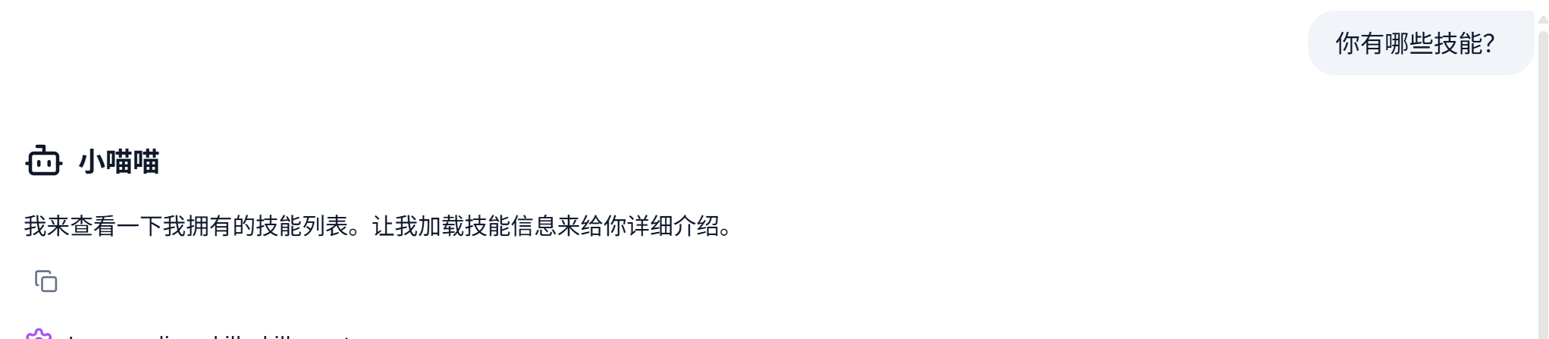
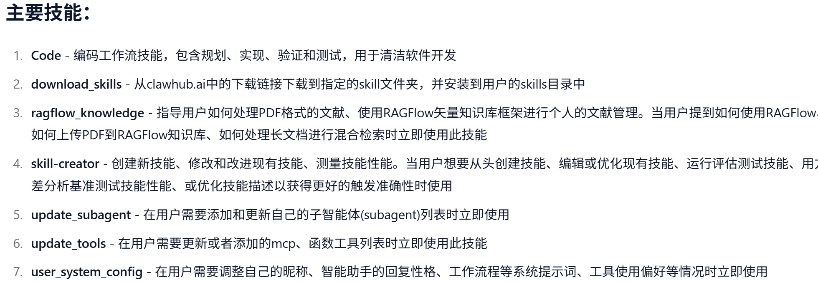
3.3. 使用My Dr.Sai
智能体技能
Notes:
+ 光源类大装置数据的AI应用：
- 专业应用领域
- 大模型应用领域

Slide 23
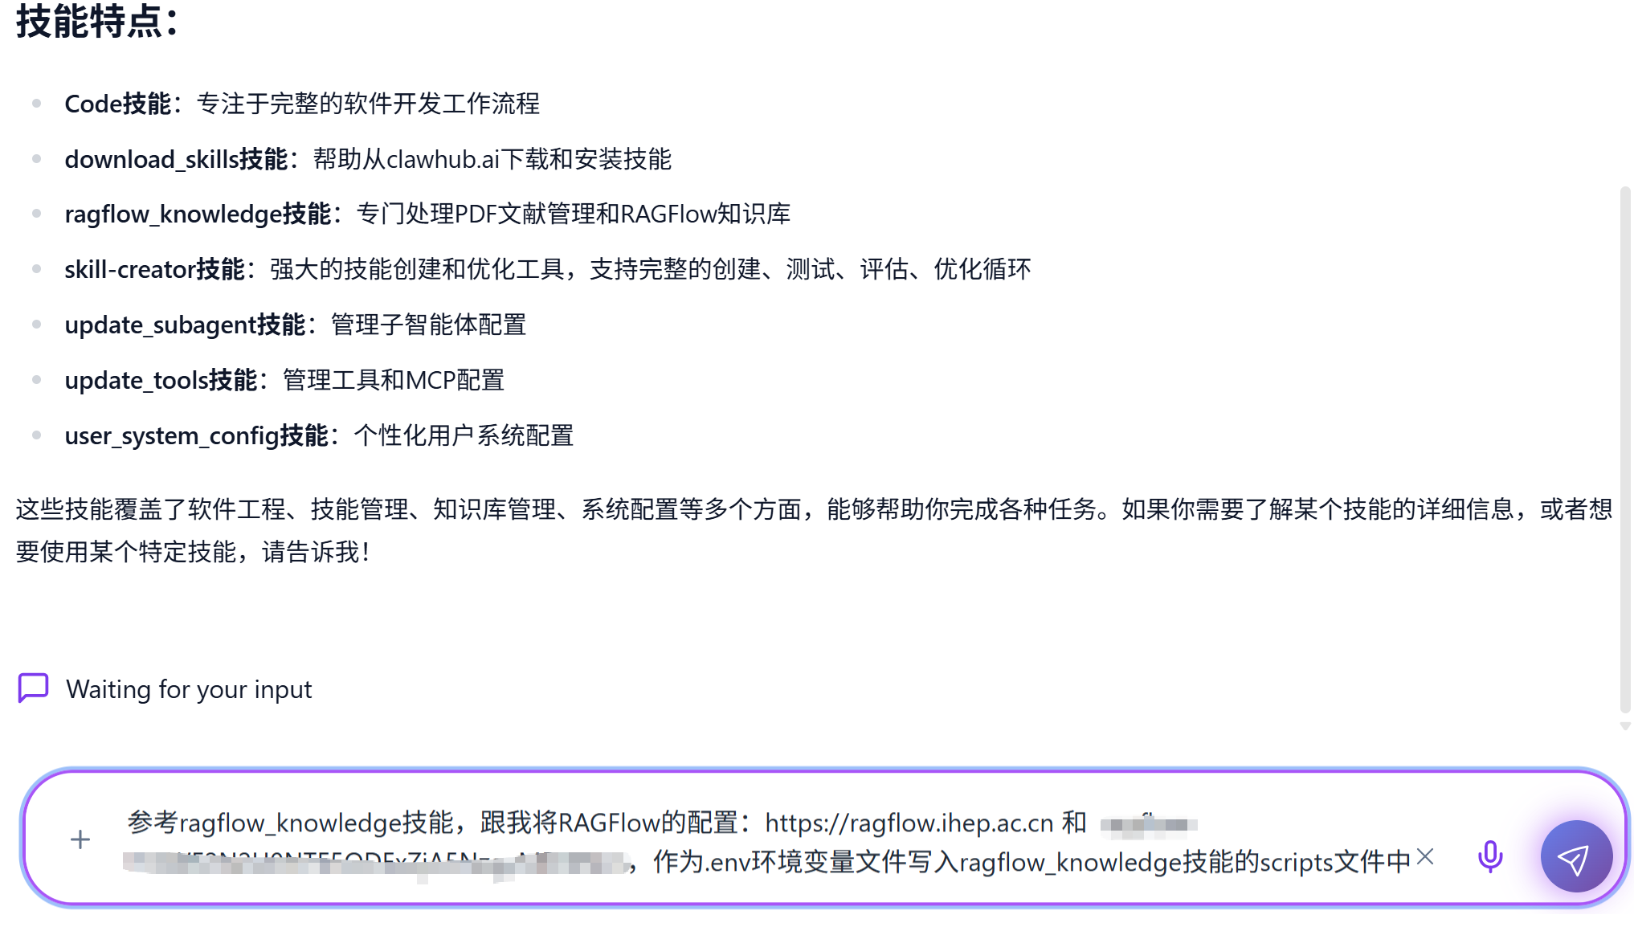
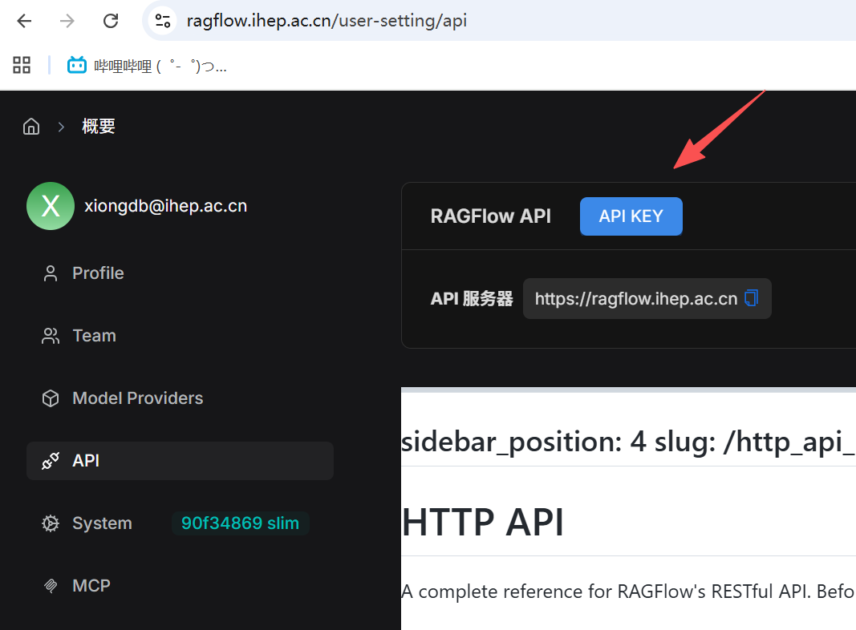
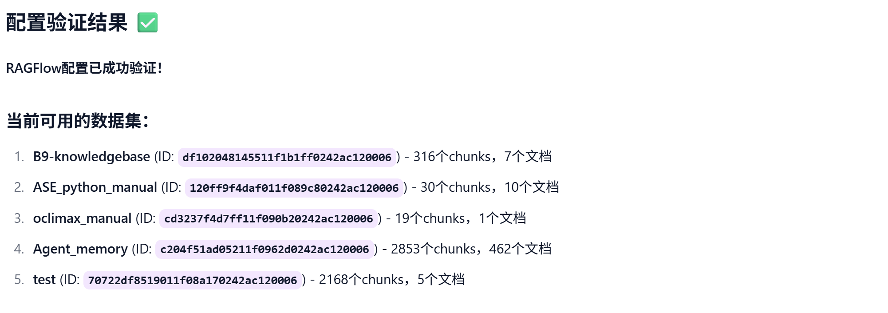
3.3. 使用My Dr.Sai
个人知识库管家技能
地址：https://ragflow.ihep.ac.cn/user-setting/api
Notes:
+ 光源类大装置数据的AI应用：
- 专业应用领域
- 大模型应用领域

Slide 24
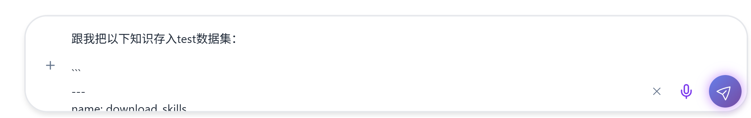
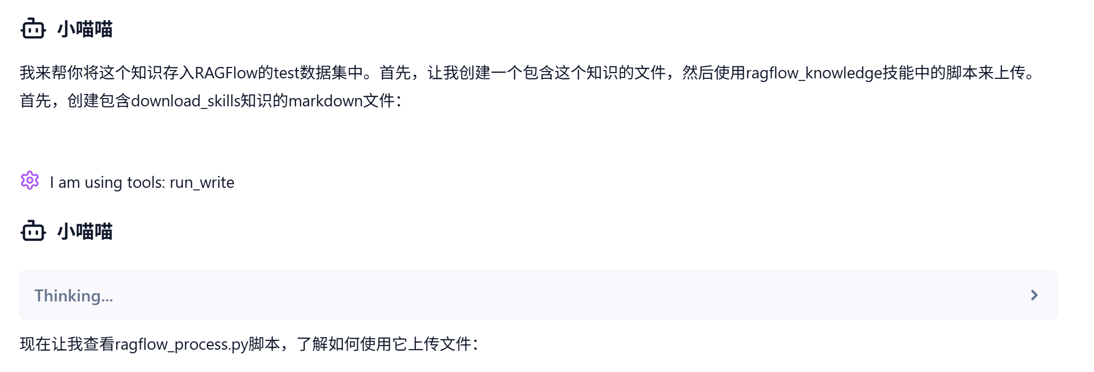
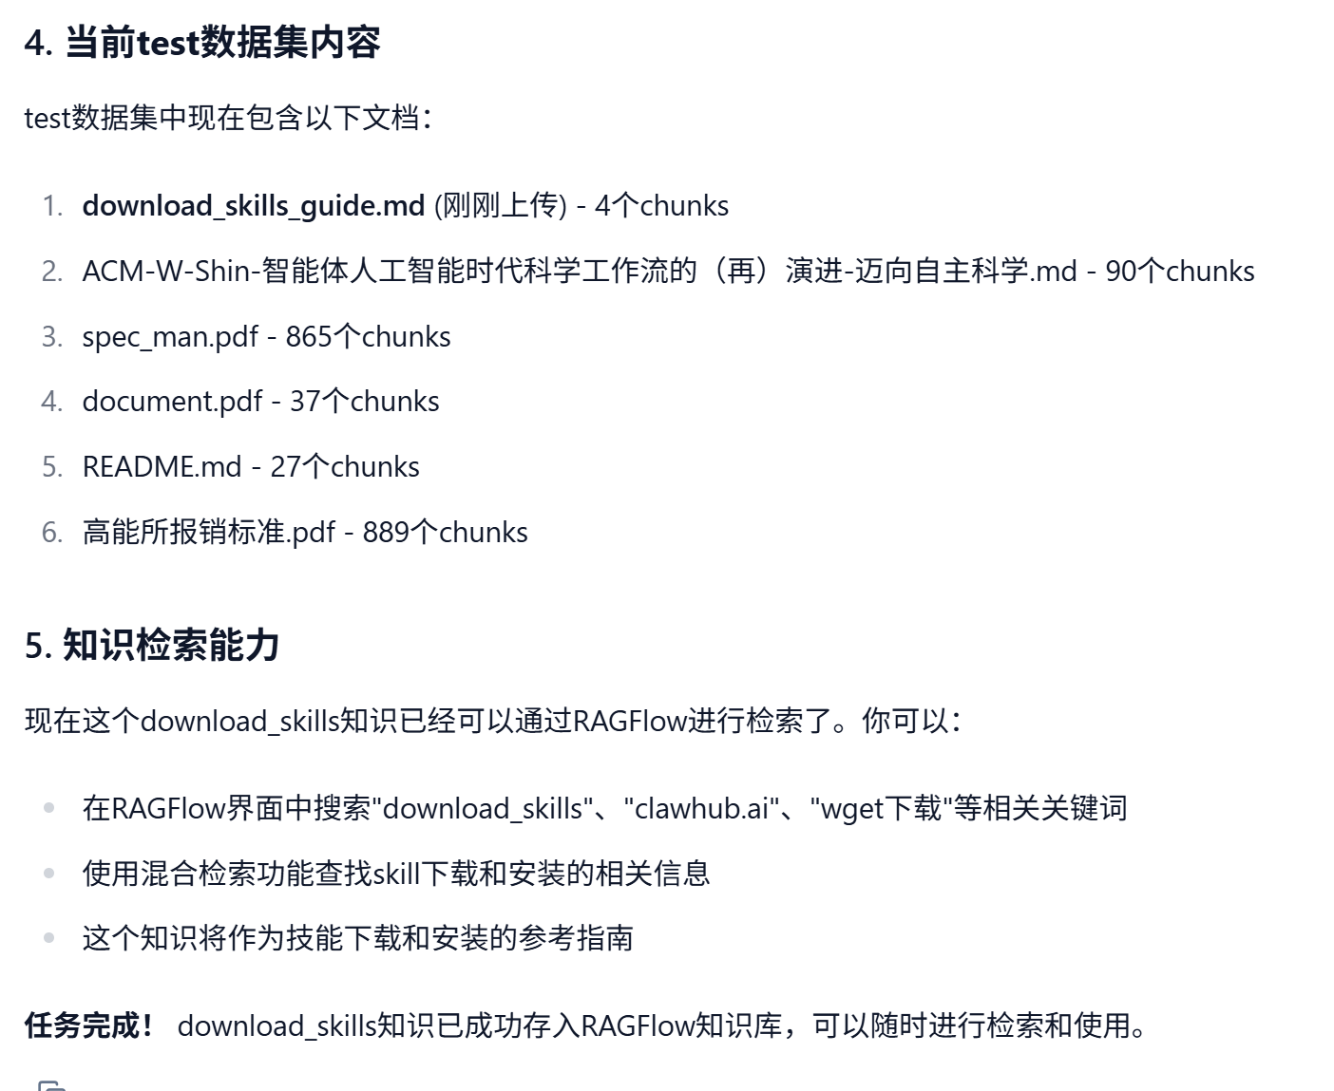
3.3. 使用My Dr.Sai
个人知识库管家技能
Notes:
+ 光源类大装置数据的AI应用：
- 专业应用领域
- 大模型应用领域

Slide 25
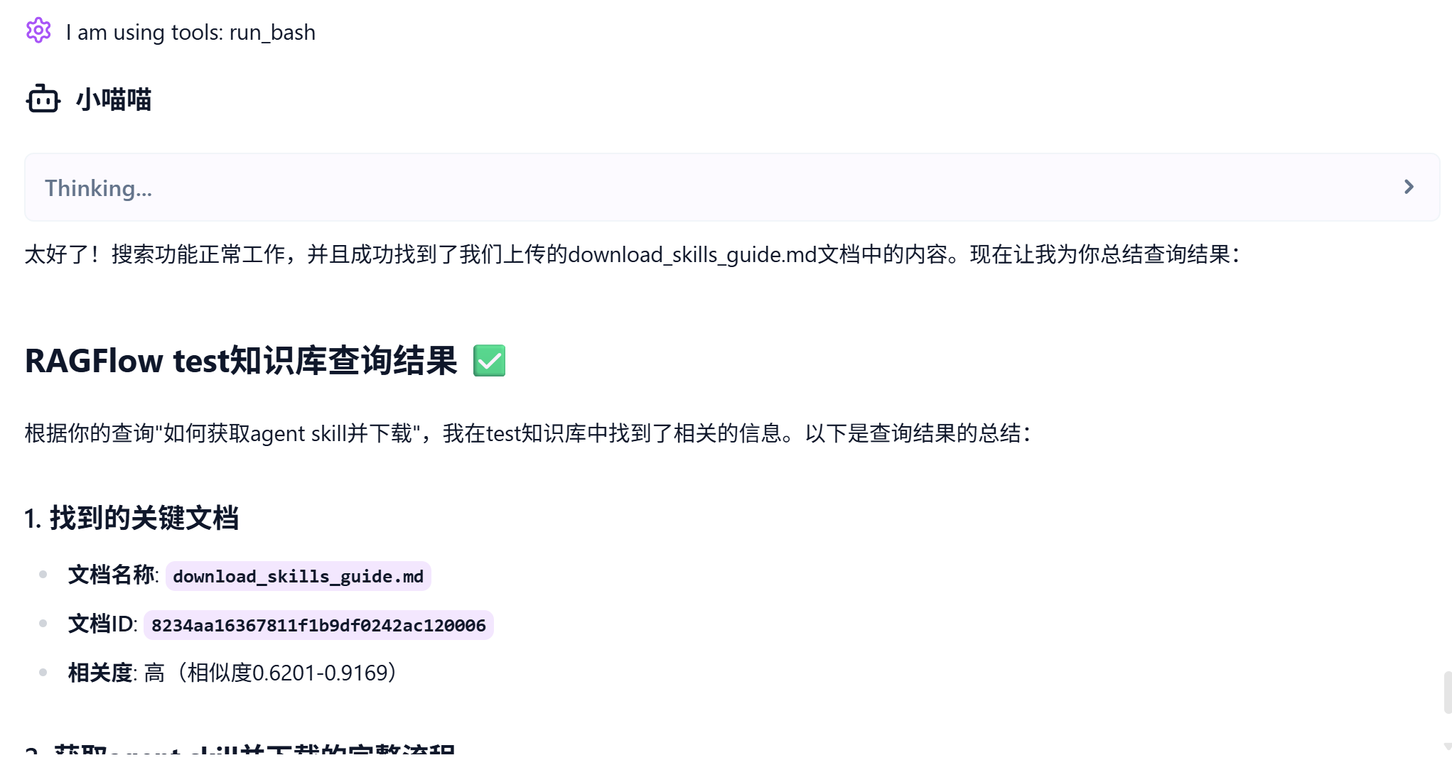
3.3. 使用My Dr.Sai
个人知识库管家技能
Notes:
+ 光源类大装置数据的AI应用：
- 专业应用领域
- 大模型应用领域

Slide 26
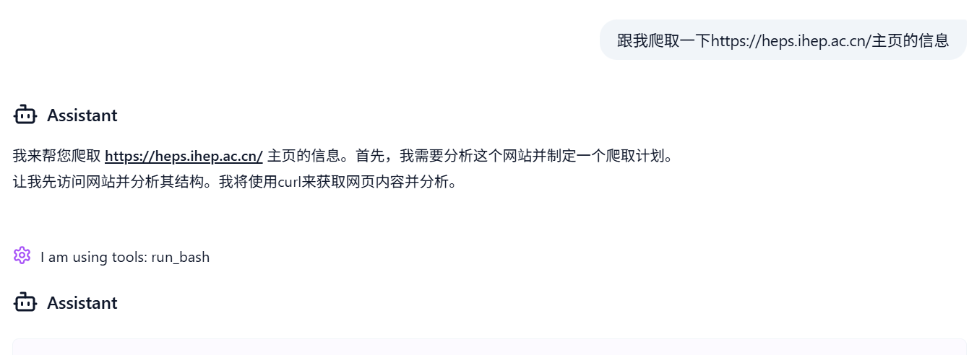
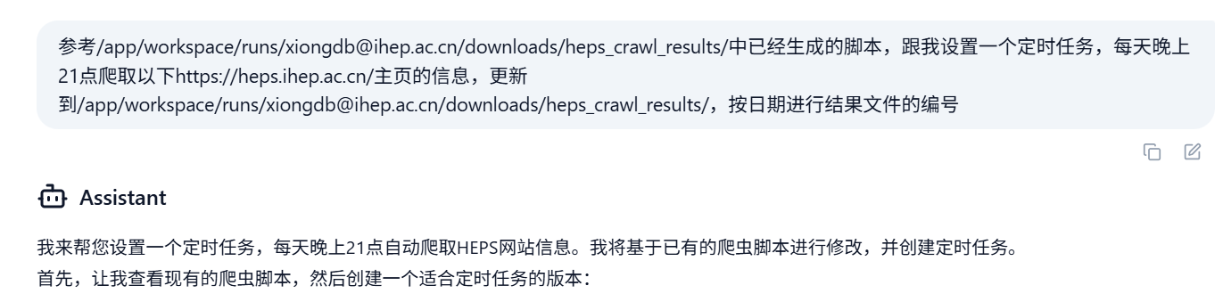
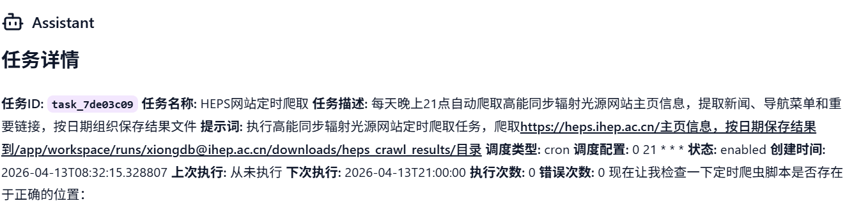
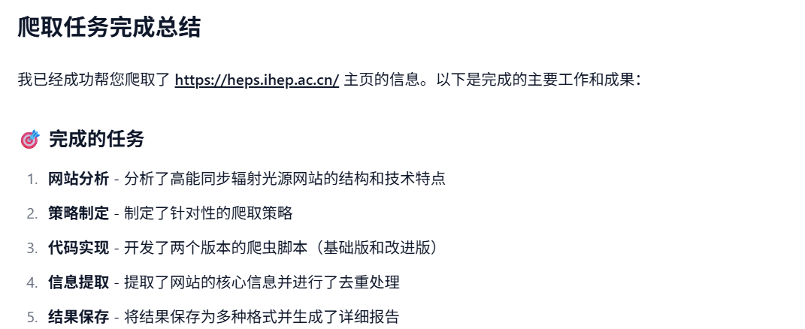
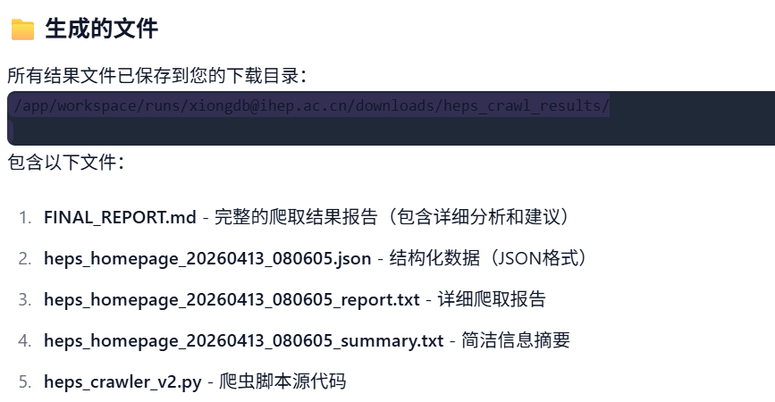
3.3. 使用My Dr.Sai
定时任务
Notes:
+ 光源类大装置数据的AI应用：
- 专业应用领域
- 大模型应用领域

Slide 27

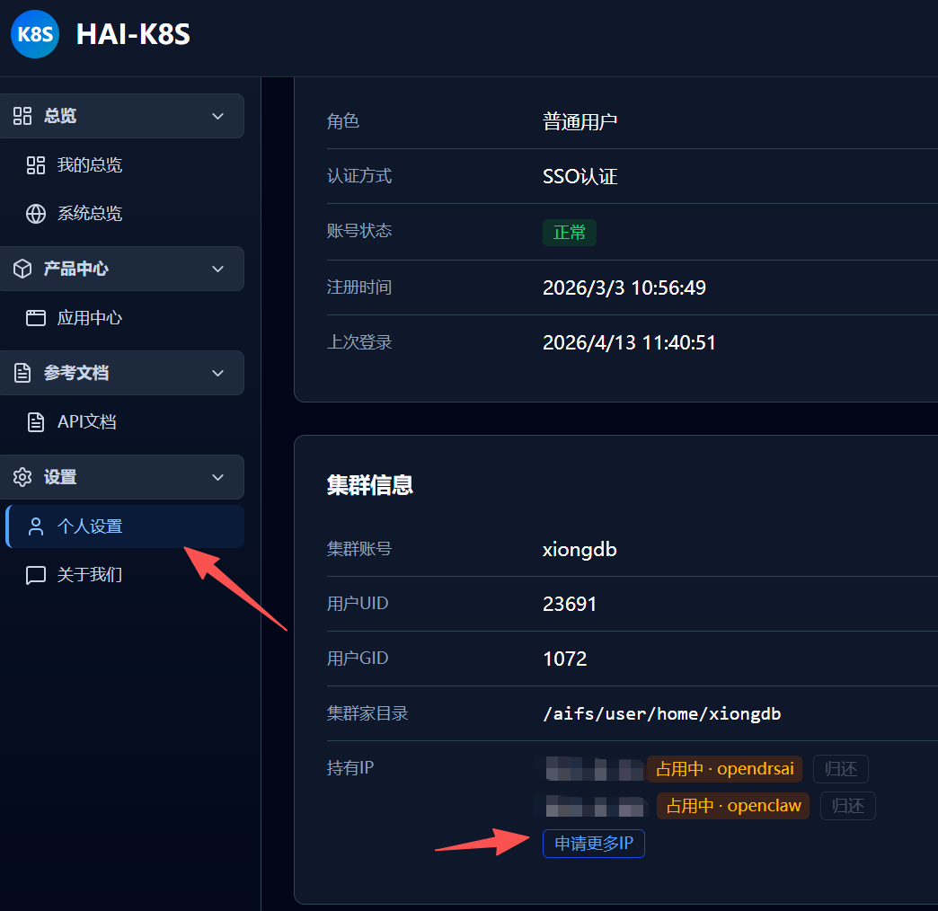
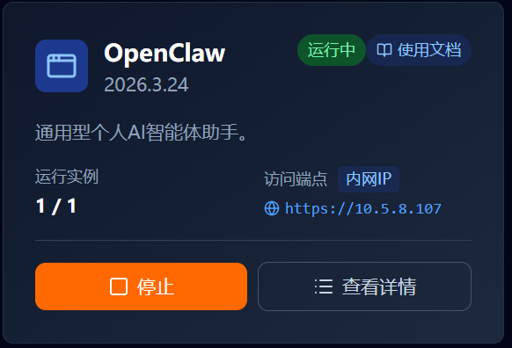
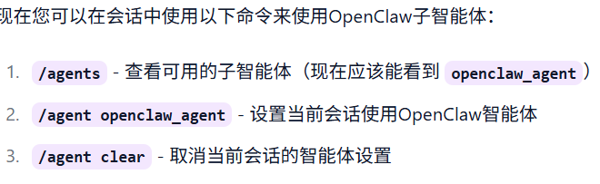
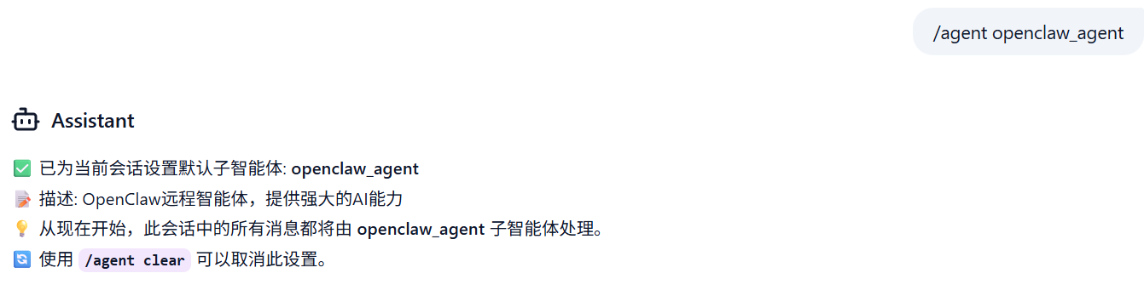
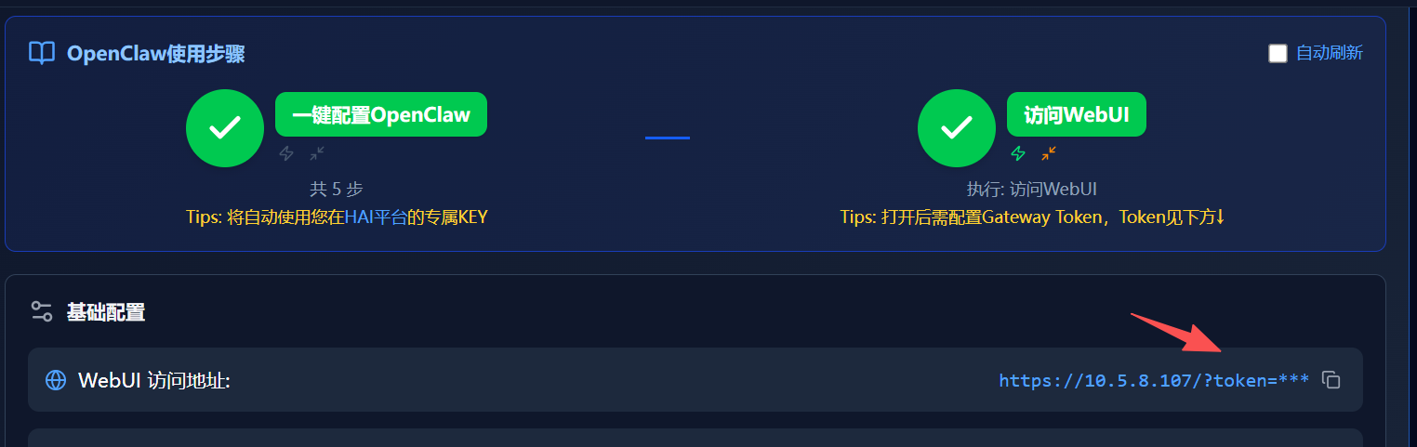
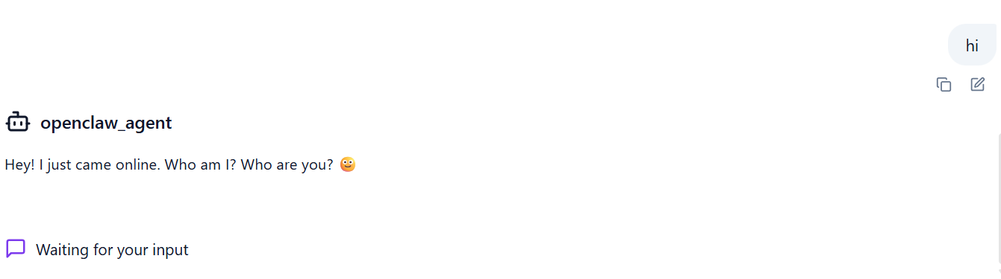
3.3. 使用My Dr.Sai
同时可以使用多智能体系统
别忘了端口
子智能体：指定子智能体
群体智能
2. 运行openclaw
1. 申请新的IP
3. 将以下的内容复制给opendrsai
Notes:
+ 光源类大装置数据的AI应用：
- 专业应用领域
- 大模型应用领域

Slide 28



3.3. 使用My Dr.Sai
代码任务
多轮工具使用
Notes:
+ 光源类大装置数据的AI应用：
- 专业应用领域
- 大模型应用领域

Slide 29



3.3. 使用My Dr.Sai
长短记忆管理
  模型上下文管理和自动压缩
  本地存储与RAGFlow远程存储
  本地和RAG混合的长期记忆检索
Notes:
+ 光源类大装置数据的AI应用：
- 专业应用领域
- 大模型应用领域

Slide 30




3.4. 开发 My Dr.Sai
1.将K8S的ssh信息写入VScode的.ssh.config
2.打开/app目录，里面有最新的Open Dr.Sai 源码。My Dr.Sai 是` run_drsai_agent.py `通过pm2在后台启动。.env文件为My Dr.Sai配置文件，开发时需要换成自己的配置。开发文档见：https://docs-drsai.ihep.ac.cn/
Notes:
+ 光源类大装置数据的AI应用：
- 专业应用领域
- 大模型应用领域

Slide 31

相关链接
高能人工智能（HAI）平台: https://ai.ihep.ac.cn； https://aiapi.ihep.ac.cn
Open Dr.Sai科研智能体框架： https://github.com/hepai-lab/drsai
Open Dr.Sai科研智能体开发文档： https://docs-drsai.ihep.ac.cn/
Dr.Sai UI: https://opendrsai.ihep.ac.cn/
赛博士智能体: https://drsai.ihep.ac.cn
蓉仔智能体：https://rongzai.ihep.ac.cn
欢迎探讨AI for Science相关议题！
张正德，王虹，张易于，朱永峰，张伯伦，李庆梦，熊东波
中国科学院高能物理研究所计算中心 数据与人工智能组
国家高能物理科学数据中心
邮箱：zdzhang@ihep.ac.cn; xiongdb@ihep.ac.cn
Notes:
+ 光源类大装置数据的AI应用：
- 专业应用领域
- 大模型应用领域

Slide 32
Thank you for listening

Slide 33
Backup

Slide 34

1.AI智能体发展
智能体发展
  Harness-智能体架构的鲁棒性，Harness Engineering 的核心理念是：当 Agent 犯错，不是改 Prompt 重试，而是改环境让它不可能再犯同样的错。
Open Dr. Sai的改进点
  抓主要的应用场景：AI coding、多任务分析与持续的科学工具调用（BESIII等）。
  应用场景的适应能力、纠错与自我学习能力、长期任务执行能力。
具体问题
  多轮任务的记忆注入与错误反馈机制。
  超长任务监测、反馈机制。
  丰富且安全的基础工具
  记忆管理实践与自我学习机制。
  多场景Agent Skills最佳实践。
  多智能体系统与多任务的耦合机制与场景的最佳实践。
  …
Notes:
+ 光源类大装置数据的AI应用：
- 专业应用领域
- 大模型应用领域

Slide 35

1.2.AI智能体技术与工程的发展历程
大模型原生智能体的技术前置
从对话到自主执行的从 0 到 1
从 Demo 到端到端任务闭环
从单体智能到群体智能
从可用到生产级可靠的终极跨越
仅完成了 “推理 - 行动” 闭环的理论验证，无成熟的自主执行框架。
实现了 “感知 - 认知 - 规划 - 执行 - 反馈” 的完整智能闭环，如AutoGPT、BabyAGI
实现了复杂任务、长周期、端到端闭环执行的能力跃迁，如Devin、GitHub Copilot X
从 “单体全能智能体” 转向 “多角色分工的智能体集群”，如Manus、AutoGen
Agent Harness：一套围绕大模型智能体构建的生产级运行时基础设施与工程化范式，如Claude-code
Notes:
+ 光源类大装置数据的AI应用：
- 专业应用领域
- 大模型应用领域

Slide 36



3.2. 个人AI开发服务器启动Open Dr. Sai通用智能体
地址：https://opendrsai.ihep.ac.cn
Notes:
+ 光源类大装置数据的AI应用：
- 专业应用领域
- 大模型应用领域

